Slide 1
计算机网络及应用 Computer Networks and Applications 第六章 链路层和局域网(2) 多路访问链路和协议、交换局域网、链路虚拟化、数据中心网络、Web页面请求的历程
主讲：清华大学 贾庆山 教材：J.F. Kurose, K.W. Ross，Computer Networking: A Top-Down Approach, Addison Wiley, 7th Edition, 2017（机械工业出版社中文版，2018）
Special thanks to Prof. Kurose and Prof. Ross for presentation material

Slide 2
提纲
链路层: 概述与服务
差错检测与纠错技术
多路访问链路和协议
交换局域网
链路虚拟化：网络作为链路层
数据中心网络
回顾：Web页面请求的历程

Slide 3
随机访问协议
当节点有分组要发送时
以信道的全部数据率 R 发送
事先不和其他节点协调
两个或两个以上的节点同时发送 ➜ “碰撞”
随机访问 MAC 协议 规定
如何检测碰撞
如何从碰撞中恢复 (e.g., 等待一段时间后重传)
随机访问 MAC 协议的例子
时隙 ALOHA
ALOHA
CSMA, CSMA/CD(总线式以太网), CSMA/CA(WiFi)

Slide 4
随机访问协议Case 1: 时隙 ALOHA
假设
每个帧都一样长
把时间分成相等大小的时隙 (等于发送一帧的时间)
节点仅在时隙的开始时刻发送帧
各节点是同步的，每个节点知道时隙何时开始
如果在某个时刻发生两个或多个帧的碰撞，所有节点在本时隙结束之前都能检测到碰撞
操作
当节点从发送缓存中得到新的一帧，则在下个时隙发送
如果没有碰撞发生，则节点成功发送该帧
如果有碰撞，则节点以概率 p 在随后的每一个时隙内重发该帧直到发送成功

Slide 5
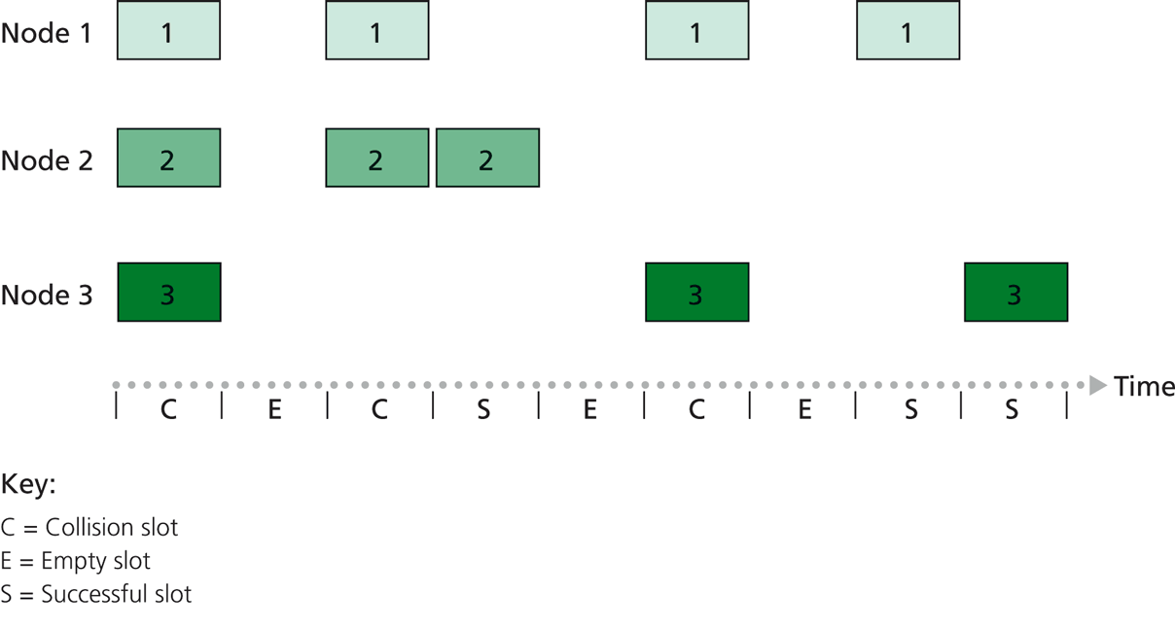
时隙 ALOHA
节点1，2，3在第一个时隙碰撞，然后节点1，2，3分别最终在第8个时隙、第4个时隙、第9个时隙成功发送

Slide 6
时隙 ALOHA: 优缺点
优点
允许单个活动的节点以信道的全部带宽 R bps发送帧
分布式、简单
缺点
活动节点多了以后, 碰撞的机会增加, 效率损失
有时隙闲置，带宽资源浪费
节点能在比发送帧更短的时间内检测到碰撞，资源浪费
需要时钟同步

Slide 7
时隙 ALOHA: 效率
效率是从长期来看，在有大量节点、每个节点都有许多帧要发送的情况下，成功发送的时隙所占的比例
假设每个节点在每个时隙都以概率 p 发送一帧
效率
节点 1 在一个时隙发送成功的概率 p(1-p) ^{N-1}
在一个时隙内任意节点发送成功的概率 Np(1-p) ^{N-1}
寻找一个 p* ，使Np(1-p) ^{N-1} 最大
当 p*=1/N, 得到时隙ALOHA的最大效率: 1/e
最优概率

Slide 8
随机访问协议Case 2: 纯 ALOHA
第一个 ALOHA 协议, Norm Abramson 1970
ALOHA，夏威夷人问候语，”你好”
导致以太网的产生
不分时隙，不需同步
当帧一到达就立刻发送
发生冲突后，以概率p重传
大量用户时的最佳效率: 1/(2e)

Slide 9
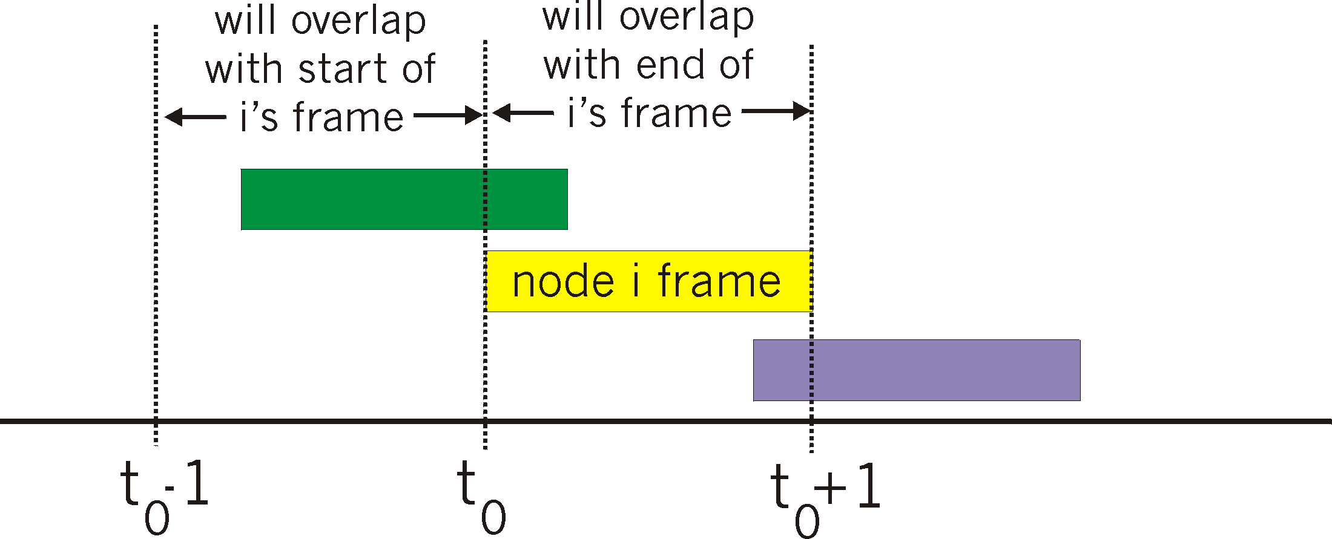
纯 Aloha 的效率
碰撞机会增加
在 t₀ 时刻发送的帧会和在[t₀-1,t₀+1] 时间段内发送的其他帧碰撞
假设：在任何一个帧传输时段内，每个节点均以概率p尝试传输帧；传完一个帧后能检测是否发生碰撞；
P(某节点发送成功) = P(节点发送) . P(无其他节点在 [t₀-1,t₀] 发送)
. P(无其他节点在 [t₀,t₀+1] 发送)
= p . (1-p)^{N-1 .} (1-p)^{N-1} = p . (1-p)^{2(N-1)}
^{系统效率为}N.p.(1-p)^{2(N-1) ,} 选择最优的 p =1/(2N-1)，令 n -> ∞ ... ^{最佳效率 = 1/(2e) = 0.18}
更低效!
但完全分布式实现

Slide 10
载波侦听多路访问 CSMA (Carrier Sense Multiple Access)
CSMA: 在发送前先侦听信道(检测电平)
如果信道空闲，则发送整个帧
如果检测到信道忙，推迟发送
类比人类社会: 不要打断别人的谈话！

Slide 11

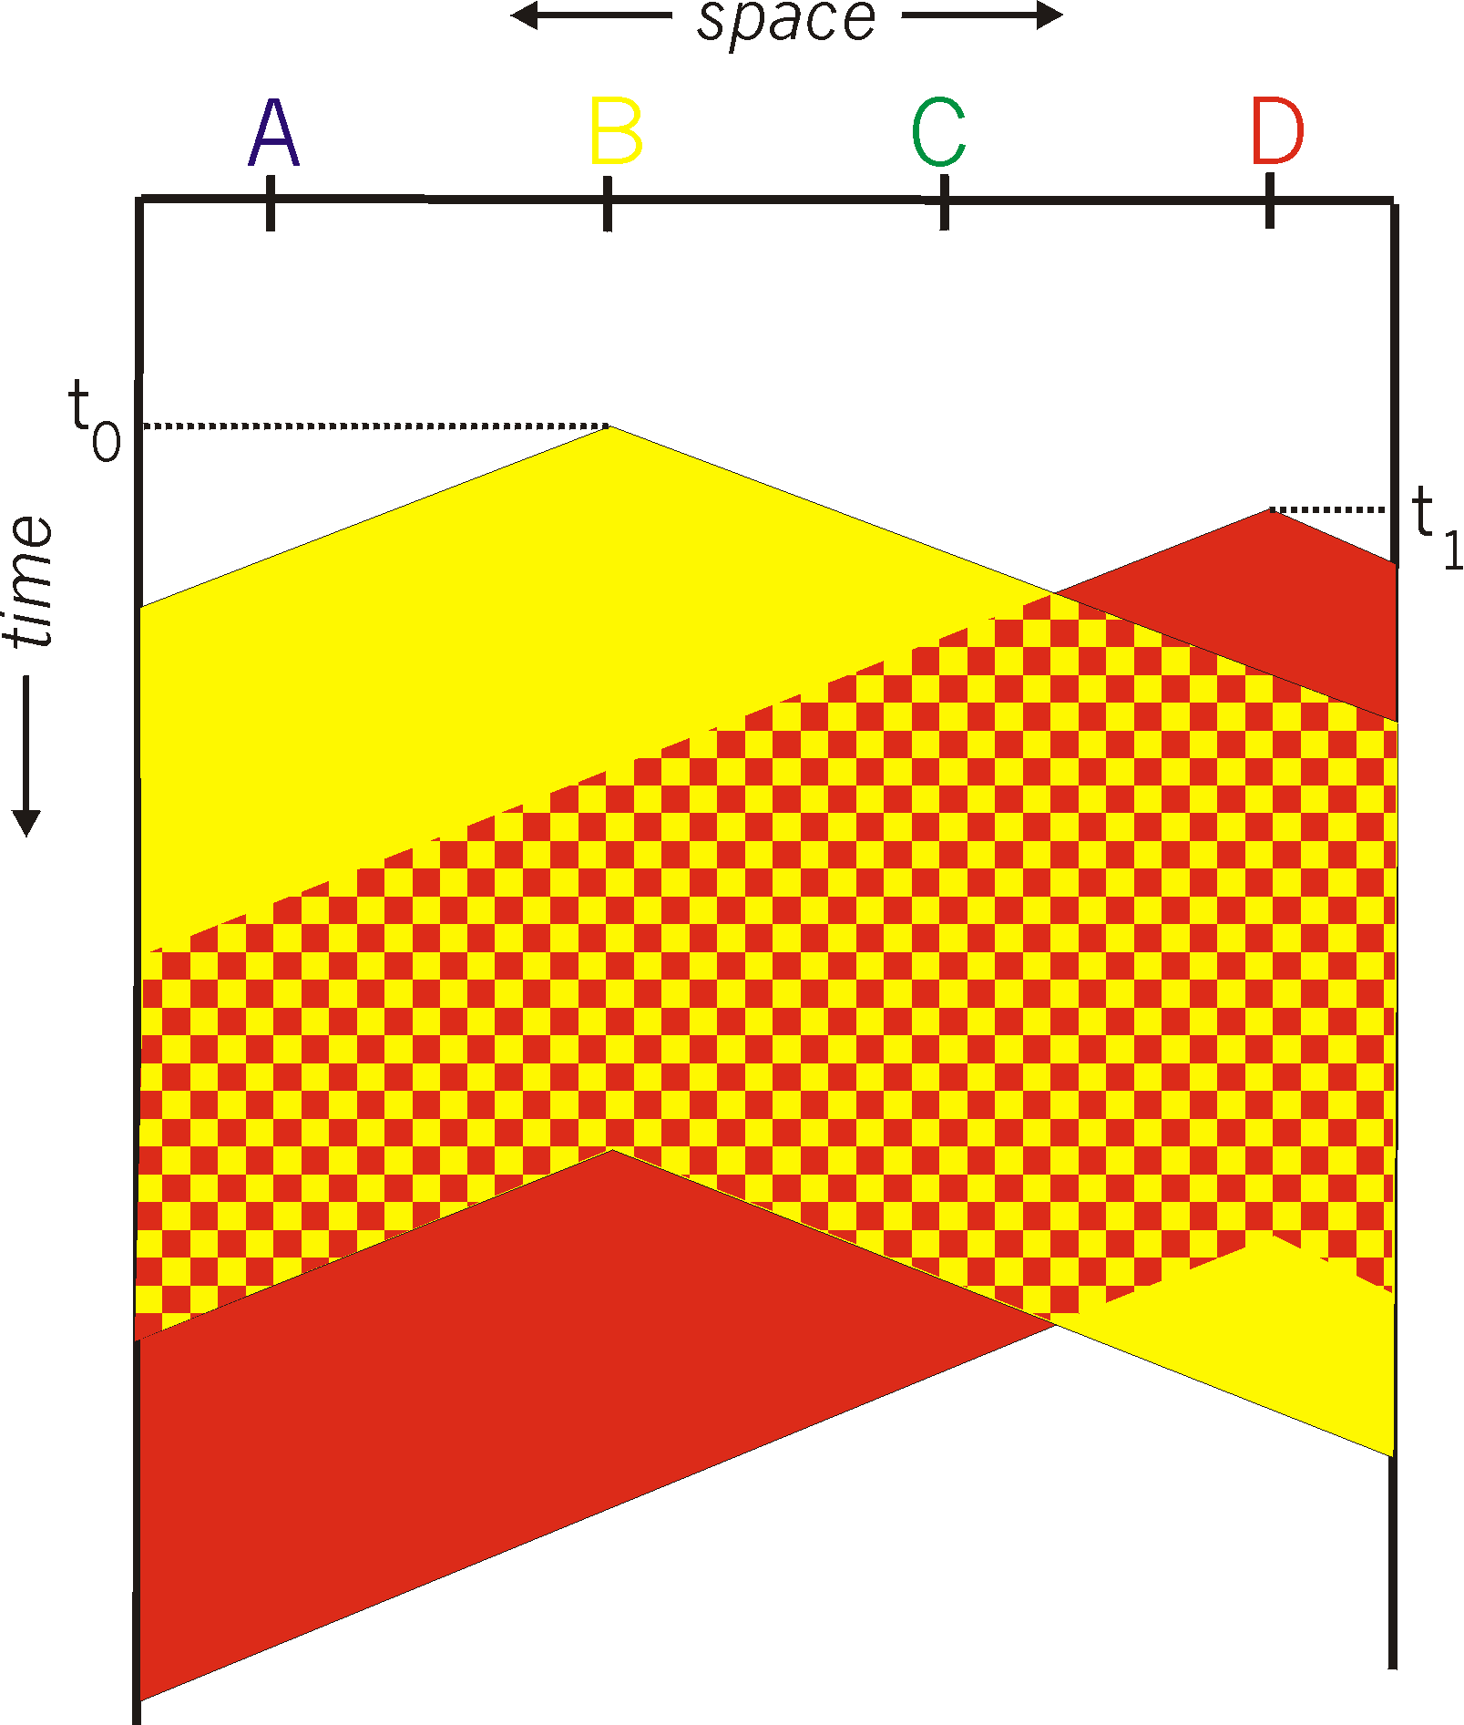
CSMA 碰撞
既然有侦听，为何还碰撞？
节点的空间布局，B和D将先后发送分组
碰撞仍然会发生:
传播时延(propagation delay)使得两个节点不能听到对方的发送
A B C D
碰撞:
整个分组传送时间浪费了（发送出的数据因碰撞无效）
注意:
注意距离和传播时延在确定碰撞概率中的角色：
例如，在千兆以太网中，假设链路长度为200m，传播时延为1微秒，在此期间能传输1000bit数据，不可忽视

Slide 12
CSMA/CD (碰撞检测 Collision Detection)
CSMA/CD: 载波侦听和推迟机制和 CSMA 一样，额外增加了碰撞检测（collision detection）
在短时间内检测到碰撞(不必等传完整个帧)
取消发生碰撞的帧发送，以减少信道的浪费
碰撞检测
在有线局域网中容易实现: 测量电平强度，比较发送信号和接收信号
在无线局域网中难以实现: 信号随距离衰减
节点自身发送信号强度远强于监听到的其他节点信号强度，信号淹没
即使本地有信号重叠，也不一定会影响其他节点处接收信号
类比人类社会: 礼貌的谈话者
如果在说话过程中，听到他人同时也在说话，则停止说话

Slide 13
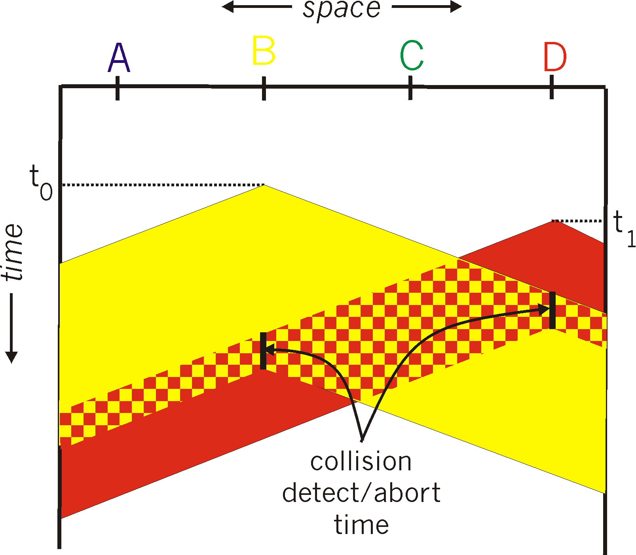
CSMA/CD 碰撞检测
及早停止无用传输，节约带宽资源

Slide 14
以太网CSMA/CD的基本原理
不分时隙 slots
如果网卡(adapter)侦听到某个网卡正在传送，则不发送 ——载波侦听 carrier sense
正在传送数据的网卡如果检测到其他网卡也在传送，则放弃当前传送 —— 碰撞检测 collision detection
在尝试重传之前, 网卡等待一个随机的时间 —— 随机访问 random access

Slide 15
以太网 CSMA/CD 具体协议
1. 网卡(adapter)从网络层接收数据报，封装成帧
2. 如果网卡侦听到信道空闲(96bit time内无传送)，则开始传送帧；如果侦听到信道忙，则等待直到信道空闲(至少96bit time)，然后传送
3. 如果网卡传送出整个帧而且在传送过程中没有检测到其他传送， 则网卡成功完成一次帧的发送 !
4. 如果在传送过程中网卡检测有到其他传送存在，则放弃，并发送出一个48bit的阻塞信号 jam signal
5. 放弃传送后，网卡进入指数后退 exponential backoff 阶段: 即在第 n 次碰撞后, 网卡从 {0,1,2,…,2^{m}-1} (其中 m=min(n,10))中随机选择一个 K ；等待 K·512 bit 的时间；返回第 2 步
Jam Signal: 48 位，确保其他发送者都意识到碰撞
Bit time: 对于10 Mbps 以太网为 0.1 微秒; 例如 K=1023, 等待时间大约为 50 毫秒

Slide 16
以太网 CSMA/CD 状态图
Ready
To Send
Wait Backoff
K*512 bit time
SC
(LBT)
No
Yes
TxF
SC
(LWT)
Collision
TxJAM
Signal
No Collision
Tx
Done
SC = Sense Carrier
TxF =Transmit Frame
LBT = Listen Before Talk说之前听
LWT= Listen While Talk 边说边听

Slide 17
CSMA/CD 协议的效率
效率定义：当网络中有大量活跃节点，且每个节点有大量的帧要发送时，帧在信道中无碰撞传输的时间占比
T_{prop} = 局域网中任意两个节点间的最大传输延迟
t_{trans} = 传输最大长度的以太网帧所需的时间
近似公式：
若希望效率逼近100%：
需要 t_{prop} 趋向于0（一碰撞就立刻终止，不会浪费时间）
或者 t_{trans} 趋向无穷大（一旦节点占据信道，就一直在传输）
比ALOHA性能更好；同时简单、低成本、去中心化

Slide 18
“Taking Turns” MAC 协议
信道划分 MAC 协议
高负载时对信道的共享高效且公平
低负载时效率低: 信道访问时延, 即使只有一个活动节点也只能被分配到 1/N 带宽！
随机访问 MAC 协议
低负载时高效: 单个节点可以利用全部信道
高负载时低效: 由于碰撞开销而效率低
轮流“taking turns” 协议
从效率和公平两方面寻找最佳方案 !

Slide 19

“Taking Turns” MAC 协议
轮询 polling:
主节点 “邀请” 从节点依次发送
关心的问题
轮询开销
轮询时延
最高有效速率<R
单点故障 (主节点)
令牌传递Token passing:
控制令牌 token 从一个节点到另一个节点顺序传递
关心的问题
令牌开销
时延
单点故障 (令牌)
FDDI，IEEE 802.5(令牌环局域网技术)，当前应用不广
data
T
poll
data
master
T
(nothing
to send)
slaves
data

Slide 20
MAC协议小结
如何控制对共享介质的访问?
信道划分 Channel Partitioning, 根据时间、频率或编码
Time Division, Frequency Division, Code Division
随机访问 (动态的),
时隙ALOHA, ALOHA, CSMA, CSMA/CD
载波侦听: 某些技术中易实现 (wire), 某些技术中难实现 (wireless)
CSMA/CD 在以太网中使用
Taking Turns
从中心主节点轮询；令牌传递
FDDI, IEEE 802.5(令牌环, 已过时)

Slide 21
提纲
链路层: 概述与服务
差错检测与纠错技术
多路访问链路和协议
交换局域网
链路层寻址与ARP
以太网
链路层交换机
虚拟局域网VLAN
链路虚拟化：网络作为链路层
数据中心网络
回顾：Web页面请求的历程

Slide 22
MAC 地址、IP 地址与ARP协议
32 位的IP 地址
接口的网络层地址
用来把数据报传递到目的IP主机(跨多个网络)
48位的MAC 地址 (LAN 地址/物理地址)
用来把帧从一个网络接口传递到另一个物理上相连的网络接口 (同一个网络内--即网络地址相同)
48 位 MAC 地址
烧刻在网卡的 ROM 里，全球唯一，但也可改写
e.g.: 1A-2F-BB-76-09-AD (16进制表示，全1为广播地址：FF-FF-FF-FF-FF-FF)
若帧里MAC地址匹配，则网卡将帧拆封给上层协议
特殊的混杂模式，网卡侦听所有帧并提交给上层协议 Sniffer

Slide 23
MAC 地址
LAN 中的每个网卡有唯一的 LAN 地址
1A-2F-BB-76-09-AD
Broadcast address =
FF-FF-FF-FF-FF-FF
LAN
(wired or
wireless)
= adapter
71-65-F7-2B-08-53
58-23-D7-FA-20-B0
0C-C4-11-6F-E3-98

Slide 24
MAC 地址 (续)
MAC 地址的分配由 IEEE 管理
制造商购买不同的 MAC 地址空间段 (以确保唯一性)
类比
(a) MAC 地址: 好比身份证号码
(b) IP 地址: 好比 邮政通信地址
“平的”MAC 地址 ➜ 便携性
可以把 网卡从一个 LAN 移到另一个 LAN，而MAC地址保持不变
IP 层次化的地址 不便于移动，随网络环境而改变
依据节点所处的 IP 子网而设定
方便全球选路
MAC地址和IP地址不可互相取代，有其存在必要性！思考：如果只有IP地址或者只有MAC地址，将如何？

Slide 25
ARP: 地址解析协议
LAN 中的每个 IP 节点 (主机、路由器) 都有一张 ARP 表
ARP 表: 同一LAN(子网)内节点的 IP与MAC 地址之间的映射
< IP address; MAC address; TTL>
TTL (存活时间 Time To Live): 这个时间以后地址映射将被忘掉 (通常 20 min)
问题: 当知道 B 的 IP 地址后
如何得知 B 的 MAC 地址?
137.196.7.78
1A-2F-BB-76-09-AD
137.196.7.23
137.196.7.14
LAN
71-65-F7-2B-08-53
58-23-D7-FA-20-B0
0C-C4-11-6F-E3-98
137.196.7.88

Slide 26

ARP工作原理1: 目的节点在同一LAN(子网)
A想发送数据报到B, 根据A和B的IP地址及子网掩码可知道B与A在同一子网内
A向其ARP表查询B的MAC地址，假设发现B 的MAC地址不在A的ARP表中
A 广播 ARP 查询分组, 其中包含 B的 IP 地址
Dest MAC address = FF-FF-FF-FF-FF-FF
LAN 上所有节点收到 ARP 查询，并拆包递交给ARP模块
B 收到 ARP 分组, 发送ARP响应分组把它的MAC 地址回应给 A
把帧发送到 A 的 MAC 地址 (单播)
A 在它的 ARP 表中缓存 (记下) B主机的IP-to-MAC 地址对，直到信息过期 (超时)
软状态 soft state: 除非得到刷新，信息将过期 (goes away)
ARP is “plug-and-play”:
节点无需网络管理员的介入即可构建它们自己的 ARP 表
A
R
111.111.111.111
74-29-9C-E8-FF-55
222.222.222.220
1A-23-F9-CD-06-9B
B
111.111.111.112
111.111.111.110
CC-49-DE-D0-AB-7D
E6-E9-00-17-BB-4B

Slide 27

ARP工作原理2: 目的节点在不同LAN(子网)
A 途经 R 向 B 发送数据报 假设 A 已知 B 的 IP 地址 (经由DNS解析)
路由器 R 有两张 ARP 表, 每个 IP 网络 (LAN) 一张
在源主机的网络层配置中(DHCP)，查到其网关路由器 111.111.111.110
在源主机的 ARP 表中, 查到路由器 MAC 地址 E6-E9-00-17-BB-4B
A
B
R
接口1
接口2
111.111.111.111
222.222.222.222
74-29-9C-E8-FF-55
49-BD-D2-C7-56-2A
222.222.222.220
1A-23-F9-CD-06-9B
111.111.111.112
111.111.111.110
222.222.222.221
CC-49-DE-D0-AB-7D
E6-E9-00-17-BB-4B
88-B2-2F-54-1A-0F

Slide 28
A 创建带有源地址 A、目的地址 B 的数据报
A根据B的IP地址和子网掩码，得知B不在同一子网内，从而A准备将该帧递送给其网关路由器111.111.111.110 (R的接口1)
A 使用 ARP 得到 R 的接口1 (111.111.111.110) 的 MAC 地址
A 创建以 R 的接口1的 MAC 地址为目的地址的链路层帧，其中封装了 A-to-B IP 数据报
A 的网卡发送帧
R 的接口1的网卡收到帧
R 从以太网帧中提取出 IP 数据报, 看出来它是要发往 B 的, 并通过其转发表查出来该IP数据报应该由其接口2 (222.222.222.220) 转发, 并由B的IP地址和子网掩码推断出B与接口2在同一子网内
R 使用其接口2的 ARP 得到 B 的 MAC 地址
R 的接口2 创建帧，其中包含有 A-to-B IP 数据报，发送到 B
A
B
R
接口1
接口2
111.111.111.111
222.222.222.222
74-29-9C-E8-FF-55
49-BD-D2-C7-56-2A
222.222.222.220
1A-23-F9-CD-06-9B
111.111.111.112
111.111.111.110
222.222.222.221
CC-49-DE-D0-AB-7D
E6-E9-00-17-BB-4B
88-B2-2F-54-1A-0F

Slide 29
ARP工作原理2: 目的节点在不同LAN(子网)
动画展示相关过程
walkthrough: send datagram from A to B via R
focus on addressing – at IP (datagram) and MAC layer (frame)
假设A知道B的IP地址 (经由DNS解析)
假设A知道第一跳网关路由R的 IP地址 (how? 网关路由器由DHCP配置指定)
假设A知道R的MAC地址 (how? 经由ARP查询)
A
B
R
111.111.111.111
222.222.222.222
74-29-9C-E8-FF-55
49-BD-D2-C7-56-2A
222.222.222.220
1A-23-F9-CD-06-9B
111.111.111.112
111.111.111.110
222.222.222.221
CC-49-DE-D0-AB-7D
E6-E9-00-17-BB-4B
88-B2-2F-54-1A-0F

Slide 30
ARP工作原理2: 目的节点在不同LAN(子网)
A 首先创建一个IP Diagram，其中源IP为A的IP,目的IP为B的IP的
A 接着创建一个以R的MAC地址作为目的MAC的链路层报文，包含上面说的由A发往B的IP数据报
MAC src: 74-29-9C-E8-FF-55
MAC dest: E6-E9-00-17-BB-4B
IP
Eth
Phy
IP src: 111.111.111.111
IP dest: 222.222.222.222
A
B
R
111.111.111.111
222.222.222.222
74-29-9C-E8-FF-55
49-BD-D2-C7-56-2A
222.222.222.220
1A-23-F9-CD-06-9B
111.111.111.112
111.111.111.110
222.222.222.221
CC-49-DE-D0-AB-7D
E6-E9-00-17-BB-4B
88-B2-2F-54-1A-0F

Slide 31
ARP工作原理2: 目的节点在不同LAN(子网)
二层帧从A发送到R
R收到二层帧，去掉链路层封装，将IP数据报取出, 交给网络层处理
MAC src: 74-29-9C-E8-FF-55
MAC dest: E6-E9-00-17-BB-4B
IP src: 111.111.111.111
IP dest: 222.222.222.222
IP
Eth
Phy
IP src: 111.111.111.111
IP dest: 222.222.222.222
IP
Eth
Phy
A
B
R
111.111.111.111
222.222.222.222
74-29-9C-E8-FF-55
49-BD-D2-C7-56-2A
222.222.222.220
1A-23-F9-CD-06-9B
111.111.111.112
111.111.111.110
222.222.222.221
CC-49-DE-D0-AB-7D
E6-E9-00-17-BB-4B
88-B2-2F-54-1A-0F

Slide 32
ARP工作原理2: 目的节点在不同LAN(子网)
R 根据路由表转发A-to-B的IP数据报（datagram with IP source A, destination B）
R 创建以B的MAC地址为目的MAC的二层帧，将A-to-B的IP数据报封装在内
MAC src: 1A-23-F9-CD-06-9B
MAC dest: 49-BD-D2-C7-56-2A
IP
Eth
Phy
IP src: 111.111.111.111
IP dest: 222.222.222.222
A
B
R
111.111.111.111
222.222.222.222
74-29-9C-E8-FF-55
49-BD-D2-C7-56-2A
222.222.222.220
1A-23-F9-CD-06-9B
111.111.111.112
111.111.111.110
222.222.222.221
CC-49-DE-D0-AB-7D
E6-E9-00-17-BB-4B
88-B2-2F-54-1A-0F

Slide 33
ARP工作原理2: 目的节点在不同LAN(子网)
R 根据路由表转发A-to-B的IP数据报（datagram with IP source A, destination B）
R 创建以B的MAC地址为目的MAC的二层帧，将A-to-B的IP数据报封装在内
MAC src: 1A-23-F9-CD-06-9B
MAC dest: 49-BD-D2-C7-56-2A
IP
Eth
Phy
IP
Eth
Phy
IP src: 111.111.111.111
IP dest: 222.222.222.222
A
B
R
111.111.111.111
222.222.222.222
74-29-9C-E8-FF-55
49-BD-D2-C7-56-2A
222.222.222.220
1A-23-F9-CD-06-9B
111.111.111.112
111.111.111.110
222.222.222.221
CC-49-DE-D0-AB-7D
E6-E9-00-17-BB-4B
88-B2-2F-54-1A-0F

Slide 34
ARP工作原理2: 目的节点在不同LAN(子网)
R 根据路由表转发A-to-B的IP数据报（datagram with IP source A, destination B）
R 创建以B的MAC地址为目的MAC的二层帧，将A-to-B的IP数据报封装在内
MAC src: 1A-23-F9-CD-06-9B
MAC dest: 49-BD-D2-C7-56-2A
IP src: 111.111.111.111
IP dest: 222.222.222.222
IP
Eth
Phy
A
B
R
111.111.111.111
222.222.222.222
74-29-9C-E8-FF-55
49-BD-D2-C7-56-2A
222.222.222.220
1A-23-F9-CD-06-9B
111.111.111.112
111.111.111.110
222.222.222.221
CC-49-DE-D0-AB-7D
E6-E9-00-17-BB-4B
88-B2-2F-54-1A-0F

Slide 35
提纲
链路层: 概述与服务
差错检测与纠错技术
多路访问链路和协议
交换局域网
链路层寻址与ARP
以太网
链路层交换机
虚拟局域网VLAN
链路虚拟化：网络作为链路层
数据中心网络
回顾：Web页面请求的历程

Slide 36
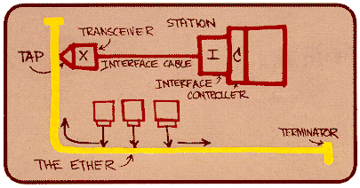
以太网 Ethernet
具有“统治地位”的局域网技术：
Bob Metcalfe 在上世纪70年代发明了以太网 Ethernet, 并且在 1979 年创立了 3Com®
最早广泛使用的局域网技术
网速与时俱进2.94Mbps→10Mbps→100Mbps→1Gbps→10Gbps
Metcalfe绘制的以太网草图

Slide 37

以太网的物理拓扑结构
九十年代以前流行的是总线结构
所有的节点都处在同一个“碰撞域”（可能与任何其他节点碰撞）
目前普遍使用星型拓扑结构
连接选择：通过交换机 switch链接
节点之间的数据包不会碰撞
switch
star
bus: coaxial cable

Slide 38

以太网的帧结构
以太网帧将IP数据报（或其他网络层协议报文）包裹在数据中，用于二层链路的传输，其结构如下：
导言 Preamble
一共8个字节: 前7 个字节都是 10101010, 最后一个字节是 10101011
用来同步发送网卡和接收网卡的时钟速率
SFD(Start Frame Delimiter)

Slide 39
以太网的帧结构
Addresses: 目的MAC地址和源MAC地址，各6 个字节
如果网卡接收到目的地址与之相匹配的帧, 或者带有广播地址的帧 (如 ARP 分组), 则提取出帧中的数据，并把它传递给网络层协议
否则, 网卡丢弃帧
Type: 2字节，指明更高一层的网络协议IP/IPX/Apple Talk
Data: 46~1500 字节 (Why?-back later)
CRC: 4字节，由接收方进行检测, 如果检测到差错, 则简单地将帧丢弃

Slide 40
以太网：不可靠的无连接服务 Unreliable connectionless services
Connectionless：
发送之前没有端到端的 “握手” 过程
Unreliable:
接收方网卡不发送 ACK 或 NAK 到发送方
如果接收方得到一个坏帧, 它将其丢弃，其他什么也不做
上一层要么负责重传 (TCP), 要么忍受一次丢包 (UDP)
以太网的MAC协议：带有二进制指数后退算法的CSMA/CD协议（参见上一节）

Slide 41
讨论: 以太网帧的最小长度
什么时候无法检测出碰撞 ?
LWT: 如果交谈太快了
如何处理?
让交谈足够长
发送最小帧所需的时间 >= 链路的最大往返时延 (TxT >= RTT)
10Base5 的例子
最大长度: 2500m
每 500m 需要一个转发器(repeater), 最多 4 个repeater
RTT=5 μs /km×2.5km×2 + Repeater处理时间 = 25μs+1.2 μs = 26.2 μs.
为安全起见, 令 RTT_{max}=51.2 μs
在 10Mbps 链路上帧长度至少应该为 512 bit (64Byte)

Slide 42
IEEE 局域网标准
802.1网络互连
802.2逻辑链路控制（LLC）
802.1寻址
802.1体系结构
802.3
802.4
802.5
802.6
802.11
802.13
MAC
MAC
MAC
MAC
…
MAC
…
MAC
物理
物理
物理
物理
物理
物理
Token Bus
Distributed Queue
Dual Bus
WLAN
Ethernet
Token Ring

Slide 43
802.3 以太网标准: 链路层与物理层
许多 不同的以太网标准构成
通用的 MAC 协议和以太网帧格式
不同的传输速率: 2 Mbps, 10 Mbps, 100 Mbps, 1Gbps, 10 Gbps, 40 Gbps
不同的物理层媒介: 光纤，铜缆等
application
transport
network
link
physical
MAC protocol
and frame format
100BASE-TX
100BASE-T2
100BASE-FX
100BASE-T4
100BASE-SX
100BASE-BX
双绞线铜缆
光纤接口

Slide 44
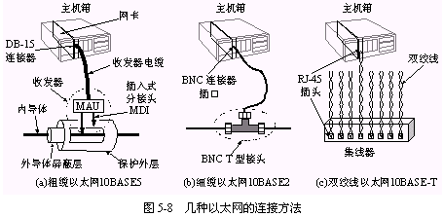
几种以太网的连接方法
Notes:
从这里开始是旧PPT，大量展示了10BASExx标准

Slide 45
几种以太网的比较

Slide 46
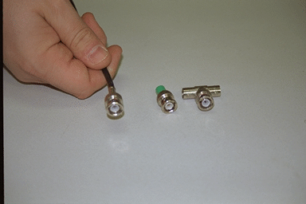
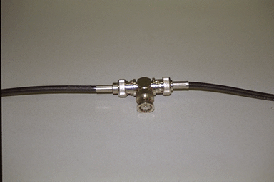
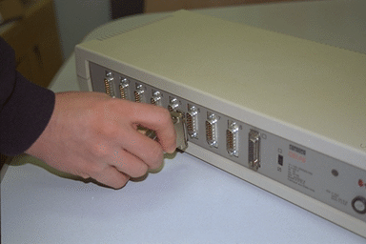
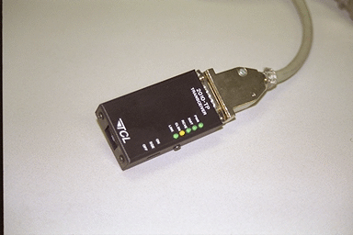
10Base-2细缆以太网BNC接口和T型头
10Base-2细缆以太网：T型头已连接
10Base-5粗缆以太网 收发器
10Base-5 转 10Base-T

Slide 47
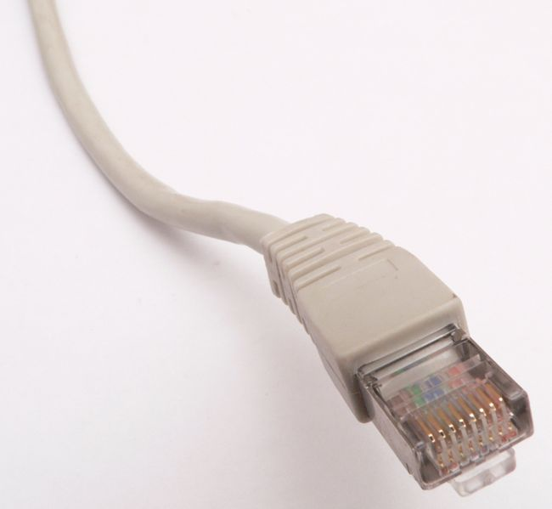
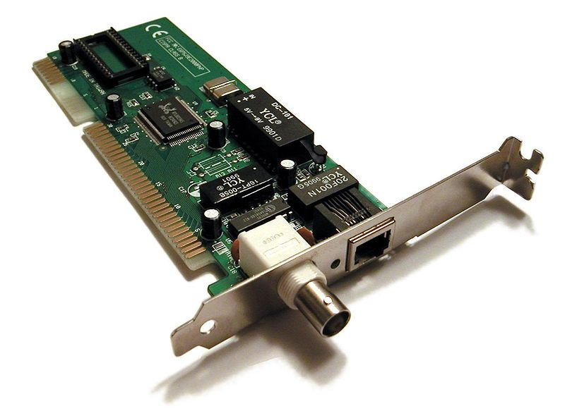
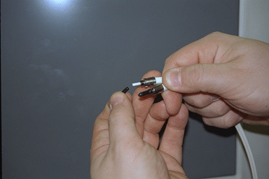
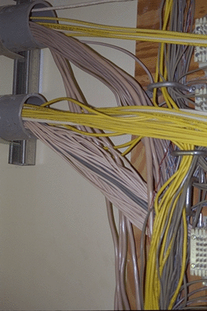
同时支持细缆和
双绞线接口的网卡
RJ-45标准接口
的双绞线
光纤接口
结构化布线

Slide 48
10BaseT 和 100BaseT
10/100 Mbps 速率; 后者也称为 “快速以太网”
“T” 代表双绞线 Twisted Pair
节点都连接到一个集线器 hub: “星型拓扑”; 节点到 hub 最大距离100 米
twisted pair
hub

Slide 49
100Base-T 以太网
使用 UTP-5(5类双绞线)
100 Mbps
星型拓扑结构
CSMA/CD
IEEE 802.3u
全双工
帧格式不变
传输距离: 每个网段小于 100m
编码 Encoding
100BASE-TX: “多电平传输3”
100BASE-FX: 4B5B NRZI
100BASE-T4: 8B6T

Slide 50
千兆以太网 Gigabit Ethernet
使用标准的以太网帧格式，向后兼容
IEEE 802.3z (1998)
允许使用点对点链路以及共享广播信道
在共享模式下, 使用 CSMA/CD ; 为保证效率, 节点之间的最大距离严格限制（回顾以太网效率公式）
物理层
UTP（非屏蔽双绞线）: 1000BASE-T (802.3ab)
光纤: 1000BASE-X (802.3z)，包括1000BASE-SX/CX/LX/ZX等
在点对点链路上以 1 Gbps 速率全双工操作

Slide 51
万兆以太网 10Gigabit Ethernet
仍然使用标准的以太网帧格式，向后兼容
独享链路以保证效率
万兆以太网标准和规范都比较繁多，在标准方面，有2002年的IEEE 802.3ae，2004年的802.3ak，2006年的802.3an、802.3aq和2007年的802.3ap。
在规范方面，总共有10多个，总共可以分为三类：一是基于光纤的局域网万兆以太网规范，二是基于双绞线（或铜线）的局域网万兆以太网规范，三是基于光纤的广域网万兆以太网规范。
一些常见的10G网络接入方案
 | SFP + DAC | 10GBASE-T SFP + | SFP +光模块
物理媒介 | 类别6a或7 | UTP电缆 | 光缆（SM / MM）
连接器 | SFP + | RJ45 | LC
距离 | 15米 | 30米 | 最大100公里
布线系统 | 没有 | 铜布线 | 光纤布线

Slide 52
提纲
链路层: 概述与服务
差错检测与纠错技术
多路访问链路和协议
交换局域网
链路层寻址与ARP
以太网
链路层交换机
虚拟局域网VLAN
链路虚拟化：网络作为链路层
数据中心网络
回顾：Web页面请求的历程

Slide 53
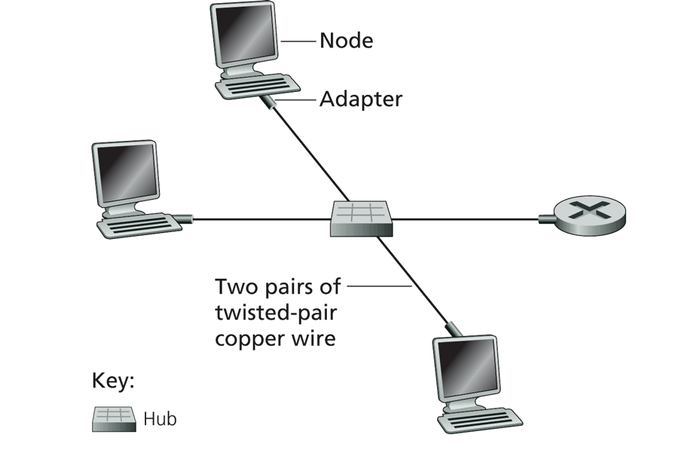
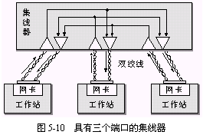
集线器 Hub: 物理层设备
将信号放大并中继，无任何控制
现已基本被交换机淘汰（同样便宜且功能更强大）
拓扑结构
物理上: 星型；逻辑上: 总线型

Slide 54
双绞线和RJ45接口
8 wires in a UTP5, 4 wires in use for 10BaseT
1 Rx+ 2 Rx- 3 Tx+ 6 Tx-
4,5,7,8 NA
在100M及以上以太网中使用全部4对线传输信号
常规网线（直通网线）
计算机连接到墙上网络插口或者直接连接到交换机端口上的网线
1->橙白------- 1->橙白
2->橙 ------- 2->橙
3->绿白------- 3->绿白
4->蓝 ------- 4->蓝
5->蓝白------- 5->蓝白
6->绿 ------- 6->绿
7->棕白------- 7->棕白
8->棕 ------- 8->棕
对接网线（交叉网线）
两台有以太网卡的计算机对接
或者两台交换机之间互联
1->橙白-------- 1->绿白
2->橙 -------- 2->绿
3->绿白-------- 3->橙白
4->蓝 -------- 4->蓝
5->蓝白-------- 5->蓝白
6->绿 -------- 6->橙
7->棕白-------- 7->棕白
8->棕 --------- 8->棕

Slide 55
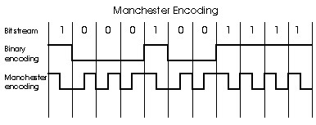
曼彻斯特编码 Manchester encoding
1：高电平→低电平；0：低电平→高电平
以太网使用基带传输，无需载波调制(ADSL)
适配器直接给广播信道发送基带数字信号，低频谱/短距离/大带宽
在 10BaseT 中使用(更高速率网络中编码方式不同)
每一位有一个跳变(便于提取同步信号)
允许发送节点和接收节点的时钟彼此同步
不需要一个集中的、关于所有节点的全局时钟 !
物理层协议！

Slide 56
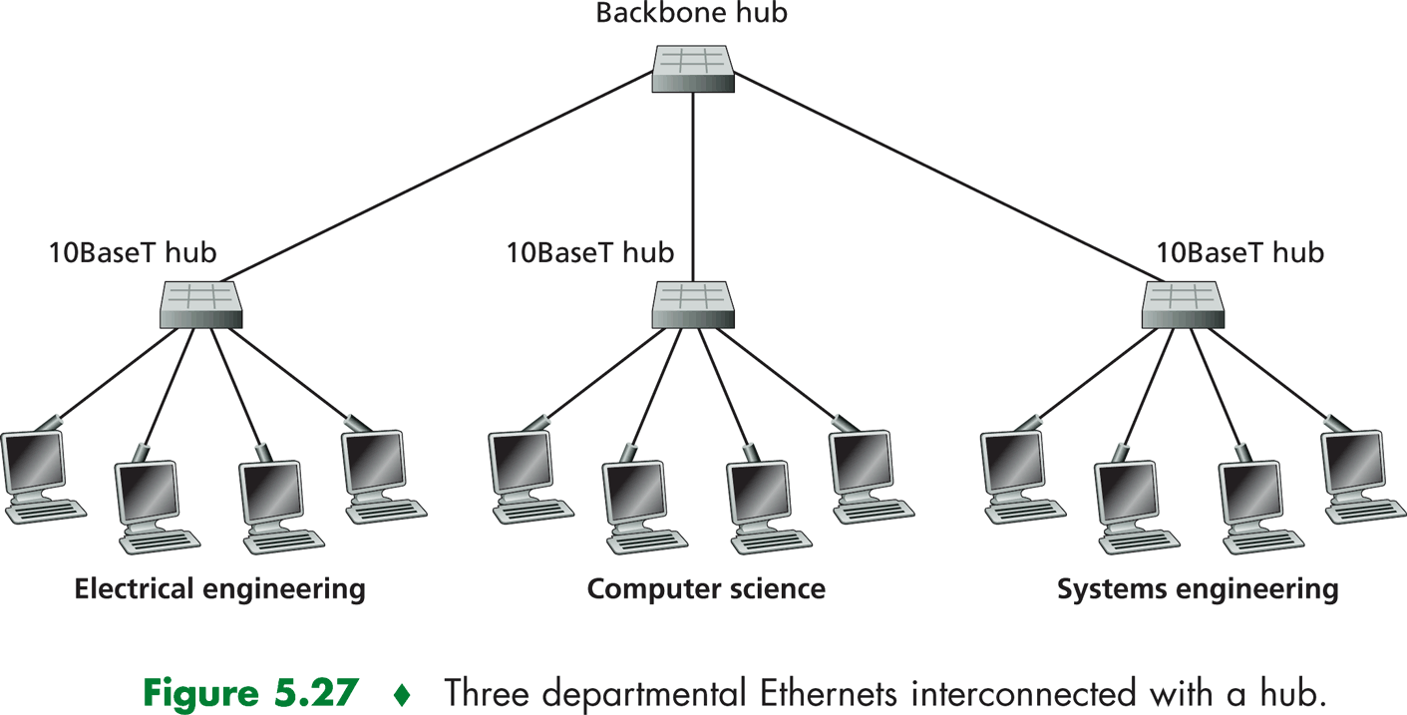
用主干集线器 Backbone Hub 组网
通过主干 hub 把几个 LAN 网段互联
优点：增加了连通性，扩展了节点之间的最大传输距离
缺点：原先各自网段的碰撞域合并成一个更大的碰撞域

Slide 57
交换机 Switch
链路层设备
通常存储转发 store-and-forward 帧 (与路由器对比..)
检查帧的头部并根据MAC目的地址选择性地转发帧 (交换机表)
同一网段内的帧采用 CSMA/CD 来共享访问信道
透明 transparent
主机没有意识到交换机的存在
即插即用 plug-and-play, 自学习 self-learning
交换机不需要预先配置，自学习交换机表
具有多个输入输出端口的高性能Hub，隔离碰撞域，避免了广播风暴
N Shared Hub user on R link: R/N
N users on switch: R

Slide 58
交换机: 独享访问
主机通过独享线路直连到交换机上
交换机缓存数据包
多段口交换机，每条链路都独立应用以太网协议，全双工，每条链路具有独立的碰撞域（隔离碰撞域，消除广播风暴）
交换: A到A’和B到B’ 可以同时传输数据不发生碰撞。
A
C’
B
6
1
2
5
4
3
B’
C
A’
switch with six interfaces
(1,2,3,4,5,6)

Slide 59
转发表 Switch forwarding table
问：交换机如何知道到达A’主机的数据包应该从4号口发出，B’的数据应该从5号口发出呢?
A
C’
B
6
1
2
5
4
3
B’
C
答: 依靠转发表，其中记录了:
主机的MAC地址，对应的交换机端口和时间戳
看起来就像路由表……
A’
switch with six interfaces
(1,2,3,4,5,6)
问: 那转发表的记录是如何产生、维护的呢？
和路由协议一样吗？

Slide 60
自学习 Self Learning
源: A
目的: A’
每个交换机有一张交换表
交换表中的表项为
(MAC Address, Interface, Time Stamp)
旧的表记录将被丢掉(TTL 可以到 60min)
交换机学习哪个主机可以经过哪个接口而抵达
当收到帧时，交换机记录发送者的位置: incoming LAN segment
在转发表中记录下”发送者/位置”对
A
A A’
C’
B
6
1
2
5
4
3
B’
C
A’
MAC addr interface TTL
A
1
60
学习到源（发送者）的mac地址

Slide 61
过滤 Filtering/ 转发 Forwarding
当交换机接收到一帧 :
index switch table using MAC dest address
if entry found for destination then{
if dest on segment from which frame arrived then drop the frame
else forward the frame to the interface indicated
}
else flood
如果目的帧在交换表中且在同一接口，则丢弃
如果目的帧属交换表另一接口，则转发至该接口
向除帧达到接口之外的所有接口转发

Slide 62
交换机的例子
Source: A
Dest: A’
A
A A’
若此时目的地A’的表项未知:
C’
B
广播转发
6
1
2
若目的地A的表项已知(目的MAC对应的端口号)：
A A’
A A’
A A’
A A’
A A’
5
4
3
B’
C
有选择性的送往一个端口发送
A’ A
A’
MAC addr interface TTL
A
1
60
转发表
(初始为空)
A’
4
60

Slide 63
交换机: 网络流量的隔离
安装交换机以后，把子网分成了几个LAN 网段
交换机对分组进行过滤:
同一网段的帧通常不被转发到其他的网段
每个网段成为一个单独的冲突域 collision domains
switch
collision domain
hub
hub
hub
collision domain
collision domain

Slide 64
More on Switches
直接转发 cut-through switching: 直接把帧从输入端口向输出端口转发，不必等收到整个完整的帧
可以略微减少时延
对比存储转发store-and-forward
可以是共享(段交换)/独享(端口交换)以及10/100/1000 Mbps 多种接口的混合组网

Slide 65
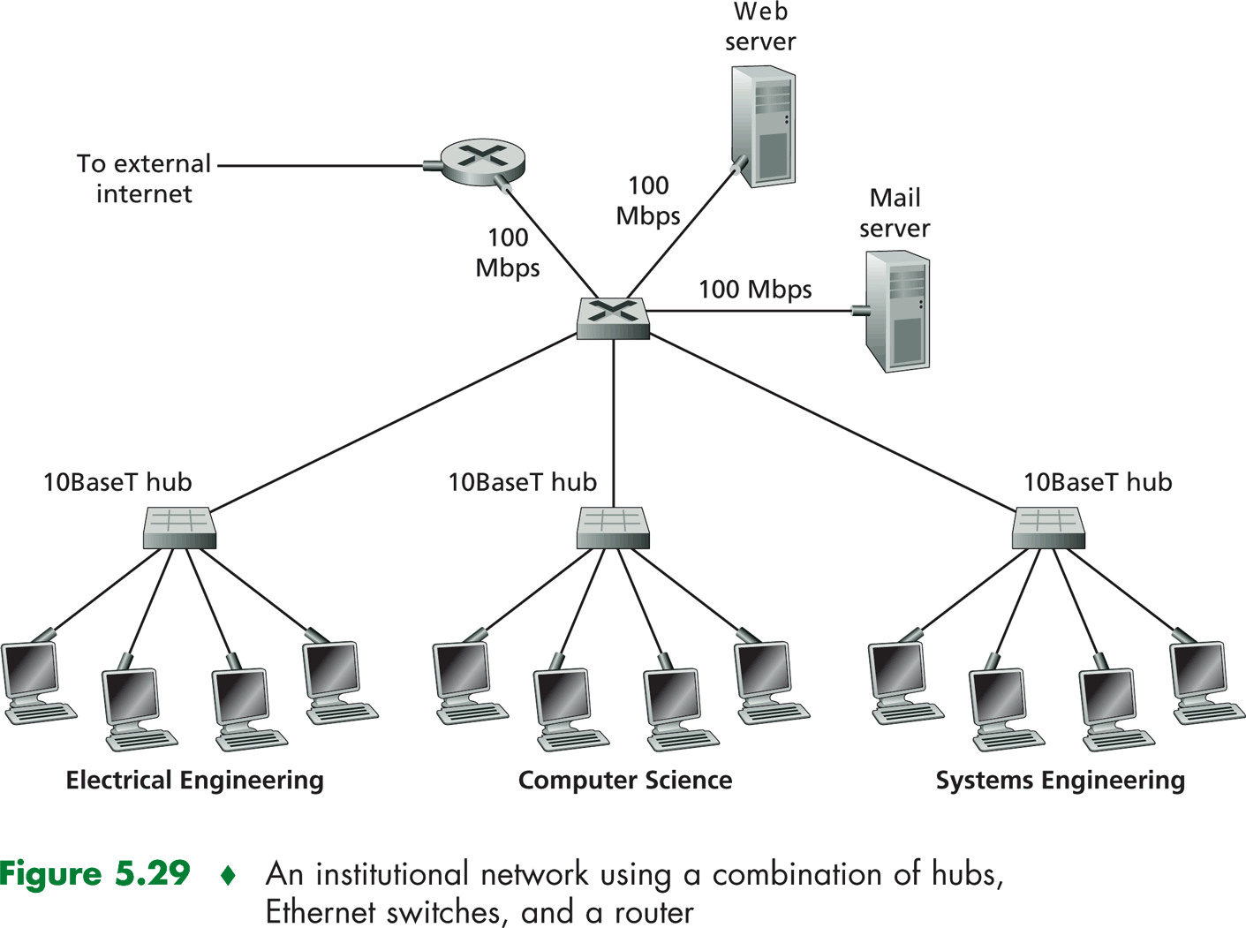
用交换机组网

Slide 66
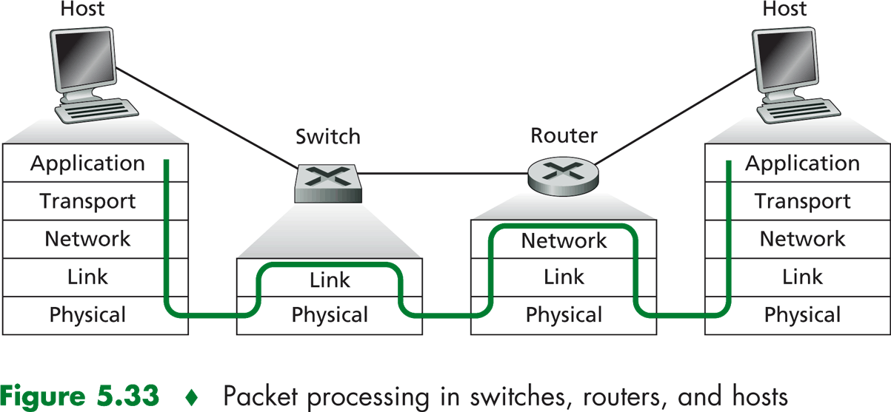
交换机与路由器 Switch vs. Router
都是存储转发 store-and-forward 设备
路由器: 网络层设备 (检查网络层的数据报头)
交换机: 链路层设备 (检查链路层的帧头)，效率更高
路由器负责维护路由表, 实现选路算法
交换机负责维护交换表, 实现过滤和自学习算法
路由器组网规模更大
路由器：千量级主机数；交换机：百量级

Slide 67
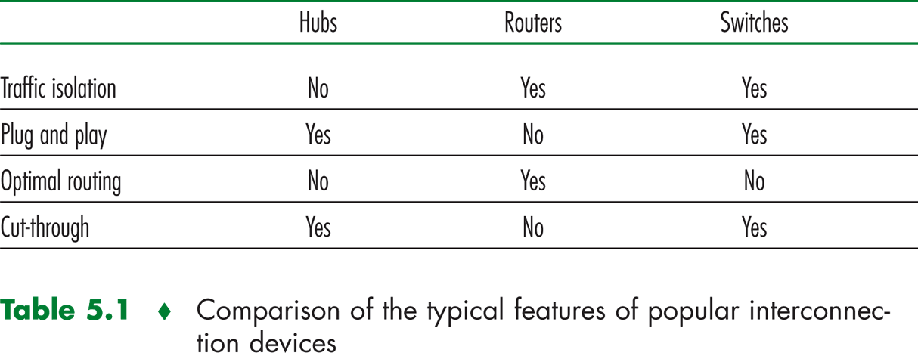
几种网络设备的比较
已淘汰

Slide 68
提纲
链路层: 概述与服务
差错检测与纠错技术
多路访问链路和协议
交换局域网
链路层寻址与ARP
以太网
链路层交换机
虚拟局域网VLAN
链路虚拟化：网络作为链路层
数据中心网络
回顾：Web页面请求的历程

Slide 69


虚拟局域网（VLAN）：动机
考虑一下:
如果FIT楼布局调整，一个自动化系的老师办公室搬到了原属于计算机系的区域，但是仍然想连接自动化系的交换子网，该怎么办?
如果没有VLAN，只能将整个局域网设为单一广播域:
所有的2层广播流量(ARP, DHCP, unknown location of destination MAC address) 必须穿过整个局域网
安全、隐私和效率等各方面都存在问题
Computer
Science
Computer
Engineering
Electrical
Engineering

Slide 70
VLAN
基于端口的 VLAN:
按交换机端口分组 (依靠交换机管理软件实现) 使得单个物理交换机更够 ……
1
7
9
15
2
8
10
16
…
…
Electrical Engineering
(VLAN ports 1-8)
Computer Science
(VLAN ports 9-15)
1
7
9
15
2
8
10
16
…
…
Electrical Engineering
(VLAN ports 1-8)
Computer Science
(VLAN ports 9-16)
… 像多个虚拟交换机一样发挥作用

Slide 71
基于端口的VLAN
router
流量隔离: 来自1-8端口的帧只能到达1-8端口；9-16端口的帧只能到达9-16端口
也可以基于终端设备的MAC地址划分VLAN而不是端口
1
7
9
15
2
8
10
16
成员动态调整: 端口可以被动态的划分调整至任意一个VLAN
…
…
Electrical Engineering
(VLAN ports 1-8)
Computer Science
(VLAN ports 9-15)
在VLAN之间转发: 通过路由实现(就像是通过不同的交换机之间一样)
实践中，厂商往往出售同时具备路由和交换的功能的硬件产品。

Slide 72
VLANS spanning multiple switches
1
7
9
15
1
3
5
7
2
8
10
16
2
4
6
8
…
…
Electrical Engineering
(VLAN ports 1-8)
Computer Science
(VLAN ports 9-15)
Ports 2,3,5 belong to EE VLAN
Ports 4,6,7,8 belong to CS VLAN
trunk端口（VLAN干线连接端口/汇聚端口）:
用于在不同物理交换机之间传输多个VLAN的数据包。
跨物理交换机之间传输的802.1q数据包必须携带VLAN ID标签
802.1q协议规定了在不同物理交换机的trunk端口之间传输时，怎样添加/删除VLAN ID标签

Slide 73
802.1Q 协议中的VLAN 帧格式
type
preamble
dest.
address
source
address
data (payload)
CRC
802.1 frame
type
preamble
dest.
address
source
address
data (payload)
CRC
802.1Q frame
2-byte 协议标识标志位
(value: 81-00)
重新计算的 CRC校验码
控制信息标识位(12 bit VLAN ID field,
3 bit priority field like IP TOS)

Slide 74
提纲
链路层: 概述与服务
差错检测与纠错技术
多路访问链路和协议
交换局域网
链路虚拟化：网络作为链路层
数据中心网络
回顾：Web页面请求的历程
链路层寻址与ARP
以太网
链路层交换机
虚拟局域网VLAN

Slide 75
多协议标签交换Multiprotocol label switching (MPLS)
动机: 利用简短的定长标签实现高速IP数据转发，改善网络速度(instead of IP address)
利用固定长度表示实现快速查找(而非最长前缀匹配)
借鉴综合了虚电路（Virtual Circuit）的相关技术
依然基于IP寻址和路由选择
PPP or Ethernet
header
IP header
remainder of link-layer frame
MPLS header
label
Exp
S
TTL
20
3
1
5

Slide 76
支持MPLS 的路由
也叫标签转发路由（label-switched router）
仅根据标签确定转发端口(而不检查IP 报头内部)
MPLS 转发表与 IP转发表不同
灵活性: MPLS 转发决策可以与IP协议不同
可以将源地址不同、目的地相同的IP数据路由到不同的路径中去，而不是单一的最小费用路由(流量工程)
链路断连的情况下快速恢复、重新选路:预先计算了备用链路 (对于VoIP等延迟敏感的多媒体业务很有用)

Slide 77
MPLS vs IP
R6
D
R4
R3
R5
A
R2
IP 路由: （对于任意共同中间节点而言）前往目的IP地址的路线仅仅由目的地址决定
IP router

Slide 78
MPLS vs IP
采用MPLS的R4可以根据不同的MPLS策略路由至 A节点（例如源MAC地址）
R6
D
R4
R3
R5
A
R2
IP routing: 前往目的IP地址的路线仅仅由目的地址单独决定
IP-only
router
MPLS routing: 前往目的地的路径由源IP和目的IP共同决定
快速链路恢复: 预先计算好备用路由线路
MPLS and
IP router

Slide 79
MPLS 消息signaling
利用改良的 OSPF, IS-IS 链路状态洪泛协议传播MPLS路由信息,
e.g., 链路带宽, “保留链路”的带宽
MPLS 接入路由采用 RSVP-TE 消息协议来决定下行路由的转发路径
R6
RSVP-TE
D
R4
R5
modified
link state
flooding
A

Slide 80
MPLS 转发表
in out out
label label dest interface
10 A 0
in out out
label label dest interface
12 D 0
8 A 1
10 6 A 1
12 9 D 0
R6
0
0
D
1
1
R4
R3
R5
0
0
A
R2
in out out
label label dest interface
R1
in out out
label label dest interface
6 - A 0
8 6 A 0

